Slide 1
ПОЛИТИЧКЕ ( грађанске ) РЕВОЛУЦИЈЕ:
НИЗОЗЕМСКА, ЕНГЛЕСКА
и
АМЕРИЧКА РЕВОЛУЦИЈА
Америчкој револуцији претходе Низоземска и Енглеска.

Slide 2
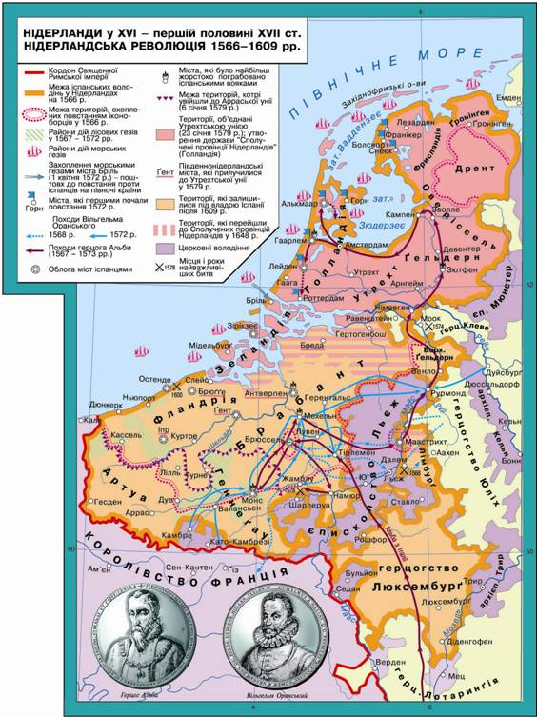
Прва националана и грађанска револуција:
Низоземска револуција
Низоземска је обухватала Белгију, Холандију, Луксембург и северни део Француске.

Slide 3
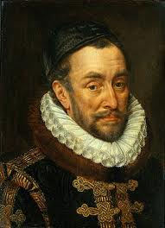
Низоземска револуција- рат против шпанске власти (1569 – 1609)
Исход:
ослобођење 7 северних провинција од 17, под називом Република Холандија ,
укидање феудализма.
Вођа револуције:
Вилијам I Орански
Ћутљиви

Slide 4
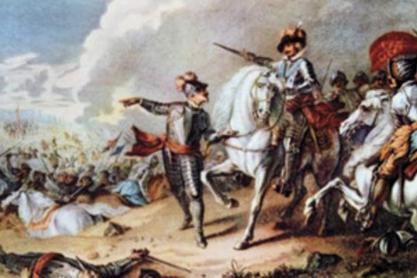
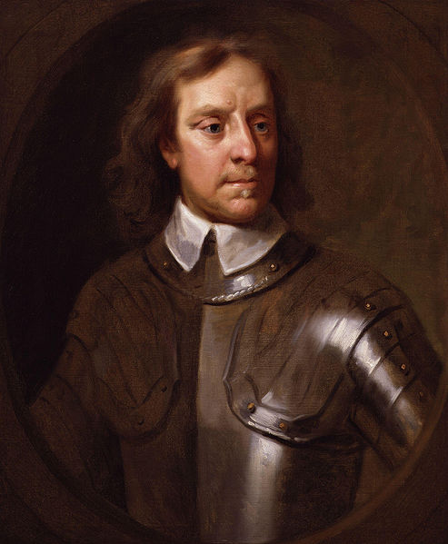
ЕНГЛЕСКА РЕВОЛУЦИЈА од 1642. до 1649.
УЗРОК :Покушај краља Чарлса Првог да уведе апсолутизам
Енглеска револуција је грађански рат од 1642. до 1649. између присталица краља Чарлса Првог и Парламента
( народна скупштина ) који предводи Оливер Кромвел.
Исход: победа Парламента и погубљење краља Чарлса Првог.
1649. Укинута монархија - проглашена република (диктатура ) Оливера Кромвела названа и Пуританска република.
Оливер Кромвел
вођа револуције

Slide 5
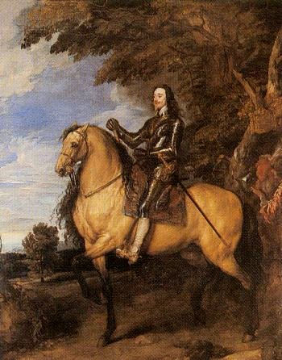
Последња жеља-2 кошуље!?
Зашто?
Чарлс I

Slide 6
1660. Рестаурација-Парламент обнавља монархију –враћа ,сина Чарлса I, власт краља Чарлса II ограничава уставном повељом а своја повећао чиме Енглеска постаје прва европска уставна грађанска монархија.
У енглеском Парламенту образовале су се две странке :
Виговци – преставници грађанске класе и новог племства-за права Парламента
Торијевци – преставници старих феудалаца,присталице краља
1688. СЛАВНА ЕНГЛЕСКА РЕВОЛУЦИЈА:
Парламент без проливања крви сменио краља Џемса II зато што хтео да врати апсолутизам и католичанство и за новог краља изабрао холандског принца Вилијама Трећег Оранског , мужа Џемсове кћерке Мери, који 1689. законом ,,Повеља о правима” уводи парламентаризам.
Парламентаризам - систем у којем законодавну власт има парламент. Владар и влада су одговорни парламенту.

Slide 7
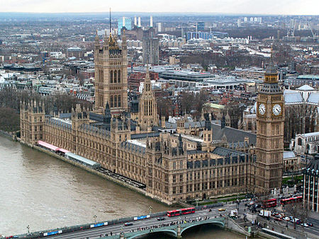
Westminsterska palaтa,
зграда Парламента Уједињеног краљевства и Big Ben

Slide 8
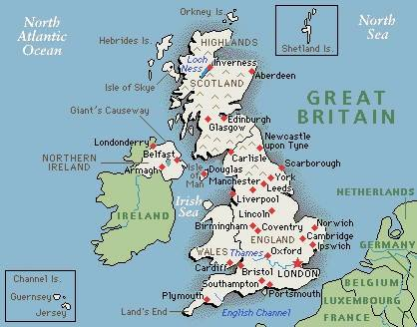
1800. Ирска и Велика Британија (Енглеска и Шкотска) формирале су Уједињено Краљевство.

Slide 9
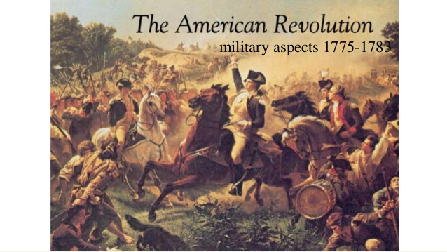

Slide 10
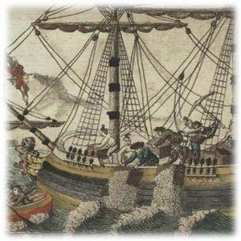
АМЕРИЧКА РЕВОЛУЦИЈА
Рат 13 колонија Северне Америке за независност
од Енглеске од 1775. до 1783.
УЗРОК : незадовољство због пореза и царина које увела Енглеска
ПОВОД :Бостонска чајанка 1773.
БОСТОНСКА ЧАЈАНКА

Slide 11
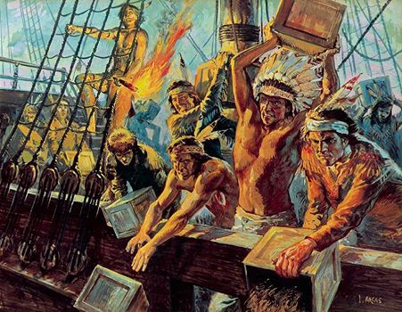
Бостонска чајанка
16.12.1773. године дошло је до протеста америчких колониста против нових пореза које им је Велика Британија наметала. Још 1770. године на предлог владе Парламент укида све царине на амерички увоз осим једне мале, царине на чај. Ова царина имала је за циљ да одбрани принцип по коме британски Парламент и даље има право да намеће дажбине и доноси законе у колонијама. Након што је први брод са чајем стигао у бостонску луку, Семјуел Адамс сазива митинг и оптужује владу и Парламент да желе пропаст колонија. Група младића јурнула је на брод и цео његов товар бацила у море. Када је чуо за овај догађај краљ Џорџ III је рекао: ''Коцка је пала. Колоније сада морају победити или се покорити.''
1775.Енглези шаљу војску да нападну
побуњенике.

Slide 12
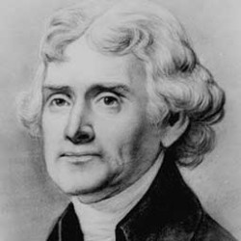
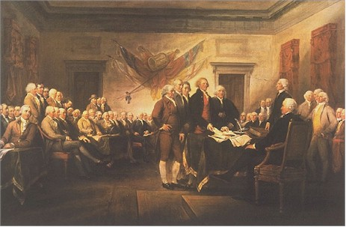
Рат је вођен са променљивом срећом, командант-вођа Американаца био је Џорџ Вашингтон.
1776. на конгресу у Филаделфији преставници 13 колонија и прогласили Независност САД усвајањем ,,Деклaрације независности” коју је написао Томас Џеферсон.
Томас Џеферсон
Потписивање Декларације независности

Slide 13
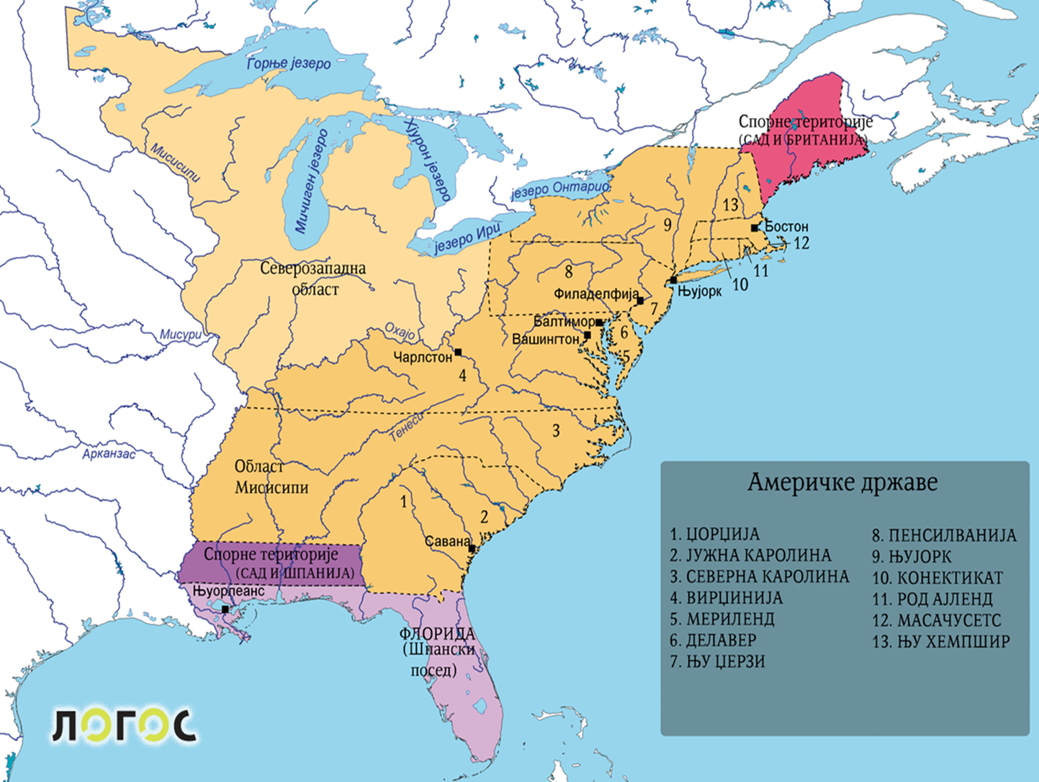

Slide 14
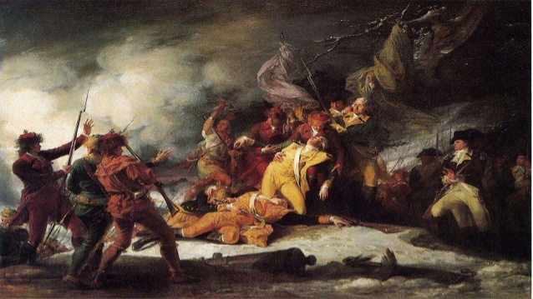
Амери су уз помоћ француских добровољаца нанели одлучујући пораз Енглезима 1781.код Јорктауна чиме је завршено ратовање.
Битка код Јорктауна
Париским миром 1783. су створене Сједињене америчке државе (САД ), од Атлантика до Мисисипија.
САД су конфедерација-савез независних држава. Само су војска, царине и део финансија у надлежности централних власти.

Slide 15
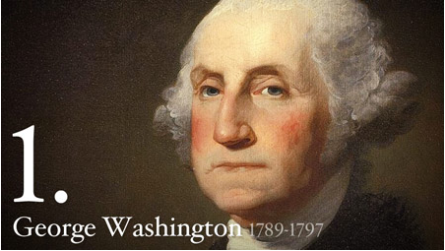
1787.је донет Амерички устав (oсновни закон у држави) - први грађански устав у модерној историји; власт дели на :
Извршну, Судску и Законодавну власт.
На челу државе налази се председник са мандатом од 4 године, који са владом има извршну власт, законодавну Конгрес а Врховни суд има права надзора над радом Конгреса и председника.
Џорџ Вашингтон је изабран за првог председника САД . По њему је назван и главни град.
Тамне мрље америчке историје :
Истребљење Индијанаца и
црначко ропство.

Slide 16
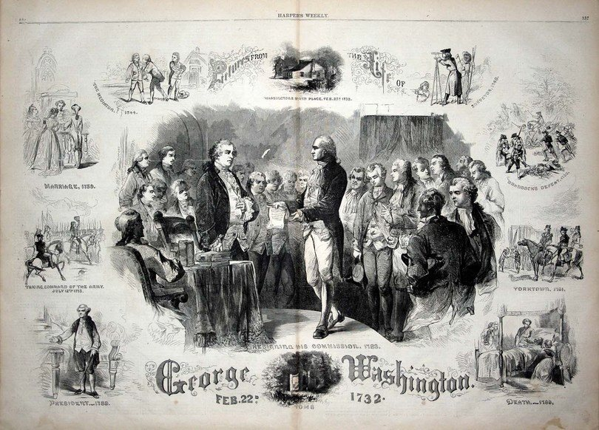
4. 02. 1789. за првог председника САД изабран је Џорџ Вашингтон. Џорџ Вашингтон је у рату за независност САД од Велике Британије (1775-83) командовао војском колониста. Био је председник осам година, и повукао се из политике 1797. одбивши да се трећи пут кандидује за шефа државе.Џорџ Вашингтон словио је као човек који није имао смисла за хумор. Јавно се нашалио само једном и то за време расправе у америчком Конгресу када је предлагано да редовна војска броји само 3000 војника. На тај предлог Вашингтон је одреаговао овим речима: - У реду, али само под условом да у закон уђе и одредба по којој у нашу државу може ући две хиљаде непријатеља.

Slide 17
Душица Максимовић
Дудовица

